Slide 1
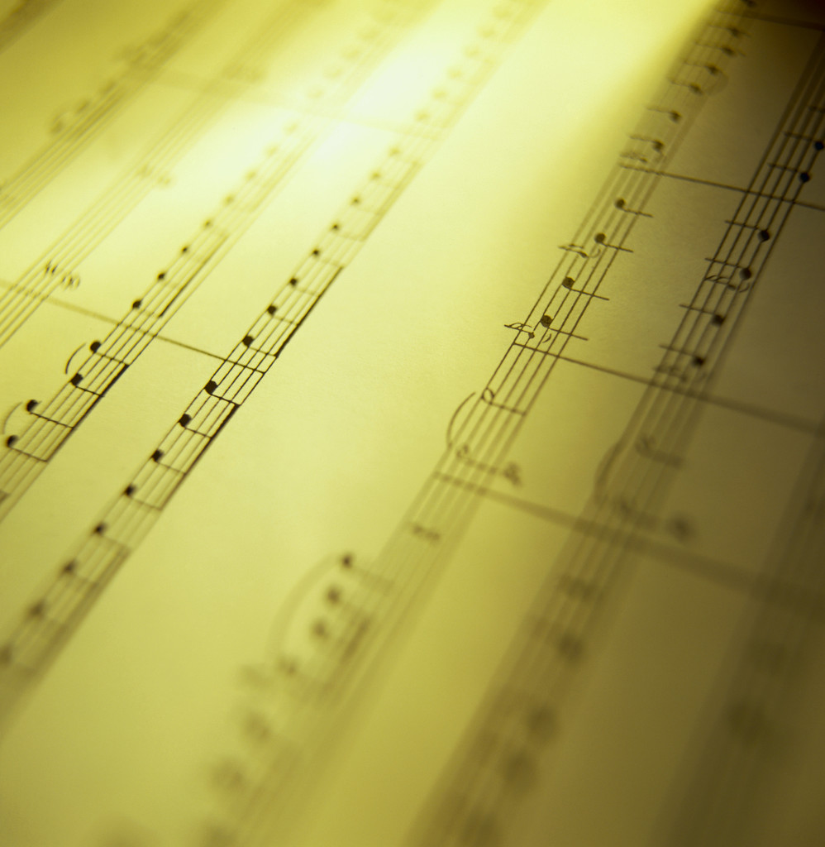
三谷主日學：
『崇拜理念與實踐』
第一課：敬拜的真義

Slide 2
你最喜歡以下那一個有關敬拜的解釋？為什麼？
a.“Worship is all that we are, responding to all that
God is.”
「敬拜就是以我們的一切來回應神的一切。」
b.“Worship is a verb. Worship is something we do, not
something that is done for us (by ministers & musicians)” 「敬拜是個動詞。敬拜是我們自己去做，而不是別
人代替我們做。」
c. “Worship is practicing the presence of God.”
「敬拜是操練神的同在。」
d.“The worship service is a rehearsal for the everyday
life of worship.”
「主日崇拜是每天過敬拜人生的預習。」

Slide 3
一.什麼是敬拜？
A.耶穌的教導 (約4:20-24)
「時候將到，你們拜父，也不在這山上，也不在
耶路撒冷。...那真正拜父的，要用心靈和誠實
拜祂，因為父要這樣的人拜祂。」
1.敬拜的人
─主日崇拜是基督徒的權利 Christian Privilege
「所以全教會聚在一處的時候，若都說方言，
偶然有不通方言的，或是不信的人進來，
豈不說你們顛狂了嗎？若都作先知講道，
偶然有不信的，或不通方言的人進來，
就被眾人勸醒，被眾人審明。」
(林前14:23-24)
敬拜的人、地點、對象、態度

Slide 4
一.什麼是敬拜？
1.敬拜的人
主日崇拜是基督徒的權利 Christian Privilege
*為慕道友設計的崇拜？Seeker Sensitive Worship
約4:23 「因為父要這樣的人拜祂」
NIV “They are the kind of worshipers the
Father seeks”
「沒有義人，連一個也沒有，沒有明白的，
沒有尋求神的，都是偏離正路…」(羅3:10)
神找人還是人找神？

Slide 5
一.什麼是敬拜？
1.敬拜的人
2.敬拜的地點
─基督徒無處不敬拜
Doing Church? Playing Religion?
─敬拜乃是生命，不是一場聚會
Worship is LIFE, Not a service
─是與神建立關係，不是履行一項宗教儀式
Worship is Relation, Not religion

Slide 6

一.什麼是敬拜？
1.敬拜的人
2.敬拜的地點
3.敬拜的對象
約4:22 「你們所拜的，你們不知道，
我們所拜的，我們知道。」
─我們真的知道自己所拜的是什麼？是誰？

Slide 7
一.什麼是敬拜？
1.敬拜的人
2.敬拜的地點
3.敬拜的對象
4.敬拜的態度 (約4:24)
「神是個靈，所以拜祂的，要用心靈和誠實拜祂」
a.神是個靈
─超越時空、環境、地點、型式、風格、文化
b.心靈敬拜 (情感意志的投入)
─不能型式化
c.誠實敬拜 (按照真理而實行)
─關係，信徒與神的關係，信徒彼此間的關係

Slide 8
兩種極端的現象
1.稻草人的敬拜 Scarecrow Worship
「他們向神有熱心，但不是按真知識」(羅10:2)
沒有腦的敬拜
2.洋鐵匠的敬拜 Tin Man Worship
「因為這百姓親近我，用嘴唇尊敬我，
心卻遠離我」(賽29:13)
沒有心的敬拜

Slide 9
一.什麼是敬拜？
A.耶穌的教導
B.字義：
1.服侍 “labor” or “Service”
(如舊約祭司在會幕或聖殿裡執行敬拜神之事宜)
2.跪拜 “bowing” or “bending the knees”
(給予敬仰及尊崇)
C.小結：
1.敬拜不是被動，乃是積極參與
2.敬拜不是取悅自己，乃是討神喜悅
3.敬拜包括行動與敬仰

Slide 10
二.如何敬拜？
A.敬拜的方式
1.不蒙神悅納的敬拜 -按自己的心意
─該隱的獻祭 (創4:5)
─拿答、亞比戶獻上凡火 (利10:1-3)
*要按神的心意
「就當感恩，照神所喜悅的，用虔誠敬畏的心
事奉神，因為我們的神乃是烈火！」
(來12:28-29)
*不能太隨便
「要按理、省察、分辦」(林前11:28, 29)

Slide 11
二.如何敬拜？
A.敬拜的方式
2.蒙神悅納的敬拜
一些基本原則：
a.「凡事都要規規矩矩的按著次序行」(林前14:40)
BE SENSITIVE TO CULTURE AND TRADITION
b.「無論作什麼都要為榮耀神而行」(林前10:31)
c.「凡事都當造就人」(林前14:26)
d.「盡心、盡性、盡意、盡力」(可12:30)

Slide 12
二.如何敬拜？
B.敬拜的內容：唱詩、讀經、禱告、講道或教導、
認信、聖儀、奉獻/賙濟、祝福、問安、團契...
C.有形的敬拜
1.個人敬拜
2.團體敬拜
安息日 → 主日(七日的第一日)
(約 20:19, 徒20:7, 林前16:2)
D.無形的敬拜
「將身體獻上當作活祭…你們如此事奉
(正確翻譯應是敬拜)乃是理所當然。」(羅12:1)
每天的靈修、禱告、默想 (與主親近)

Slide 13
三.為何要敬拜？
A.神值得我們敬拜
B.神為我們作大工
1.創造
2.救贖
Worship ← Worth-ship
(啟4:10-11) 頌讚上帝的創造
(啟5:11-12) 稱謝羔羊的救贖
那二十四位長老就俯伏在坐寶座的面前敬拜那活到永永遠遠的，又把他們的冠冕放在寶座前，說：我們的主，我們的神，你是配得榮耀、尊貴、權柄的；因為你創造了萬物，並且萬物因你的旨意被創造而有的。(啟 4:10-11)
我又看見且聽見，寶座與活物並長老的周圍有許多天使的聲音；他們的數目有千千萬萬，大聲說：曾被殺的羔羊是配得權柄、豐富、智慧、能力、尊貴、榮耀、頌讚的。(啟 5:11-12)

Slide 14
三.為何要敬拜？
A.神值得我們敬拜
B.神為我們作大工
C.我們生存的目的
「人生終極目的是榮耀上帝，並永遠享受祂。」
～西敏寺教義 (參賽43:7, 林前10:31)
「凡稱為我名下的人..是我為自己的榮耀創造的」
「無論作什麼，都要為榮耀神而行」

Slide 15
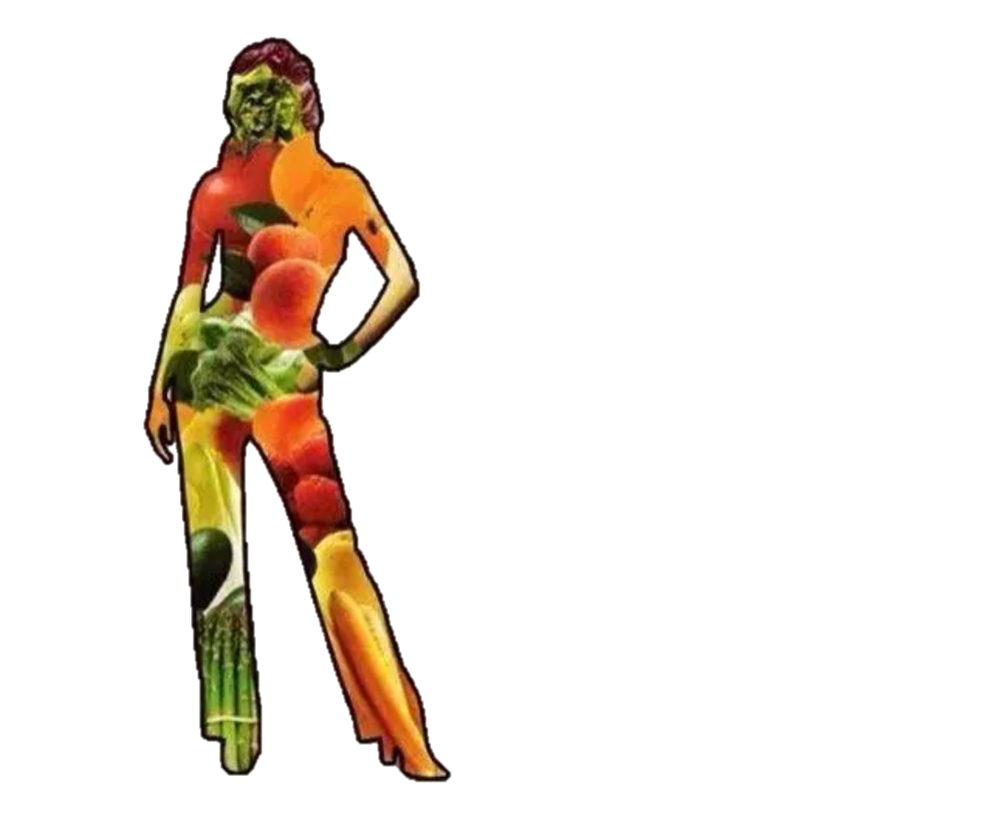
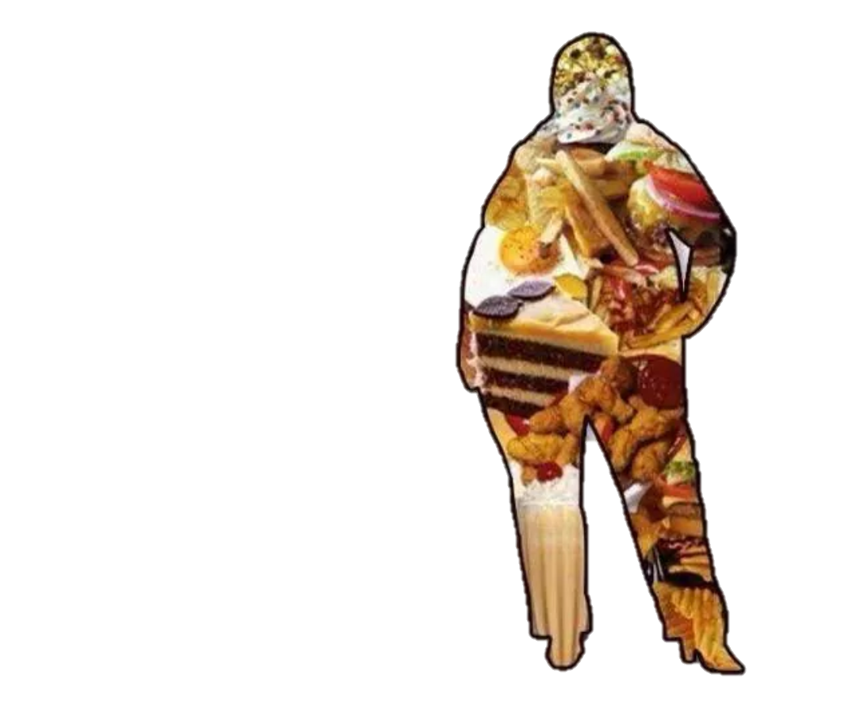
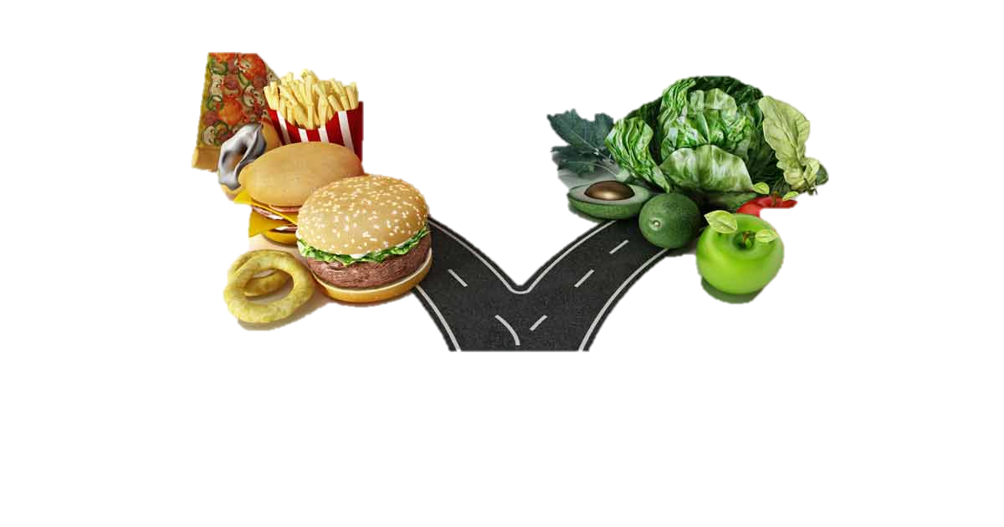
四.敬拜的結果
─ We are what we worship
我們會越來越像神！
(心思、意念、性情、品格...)
We are what we eat
Make healthy choices

